Slide 1
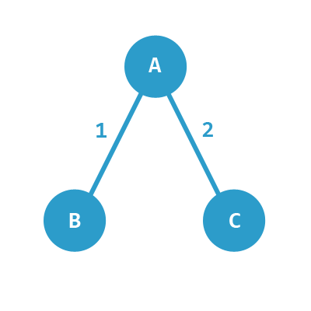
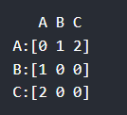
A B C A:[0 1 2] B:[1 0 0] C:[2 0 0]

